Slide 1
Tätigkeiten in der Höhe – Gefährdungen und Schutzmaßnahmen
Vorname Nachname

Slide 2
Agenda
Tätigkeiten in Höhe – Gefährdungen und Schutzmaßnahmen
Grundlagen Gefährdungen und Schutzmaßnahmen - Tätigkeiten in der Höhe
Einsatz von Gerüsten
Einsatz von umlaufenden Arbeitsstegen / Arbeitsbühnen
Einsatz von Hebebühnen und Arbeitskörben
Einsatz von Kränen
Hochziehbare Personenaufnahmemittel
Auswahl richtiger Anschlagpunkte
Einsatz von Leitern
Weitere Hilfsmittel

Slide 3
Gefährdungen durch Arbeiten in der Höhe
Absturz (Häufigste Unfallursache ➔ bereits mehrere tödliche Unfälle in der Biogasbranche)
Fehlende Geländer, ungesicherte Kanten, ungeeignete PSA, …
Durchbruch (Arbeiten auf Foliendächern, Gitterrosten o. ä.)
Traglasten werden unterschätzt, Gefahr wird nicht wahrgenommen, …
Sturz von Leitern / Gerüsten
Unsachgemäßer Aufbau oder Nutzung (z. B. falscher Winkel, kein Standplatz), …
Herabfallende Gegenstände
Werkzeuge, Materialien, Bauteile nicht gesichert, …
Fehlende Rettungskonzepte
Keine Planung, wie im Notfall geholfen werden kann (z. B. nach Absturz im Auffanggurt → Hängetrauma!)
Witterungseinflüsse
Unzureichende Beachtung von Wind, Regen, Eis → Rutsch- und Absturzgefahr, …
Fehlende und falsche Unterweisung / PSA-Anwendung
Unsachgemäße Nutzung von Auffanggurten, Verbindungsmitteln, falsche Anschlagpunkte, …

Slide 4

Grundlagen Gefährdungen durch Absturz
ArbSchG, BetrSichV, ASR A2.1
Eine Gefährdung durch Absturz liegt insbesondere bei Tätigkeiten
innerhalb von 2 Metern zur Absturzkante und einer Absturzhöhe von mehr als 1 Meter,
sowie bei der Möglichkeit des Durchfallens oder Versinkens in Stoffe (z.B. Gärsubstrat) vor.
In der Gefährdungsbeurteilung müssen folgende Punkte Berücksichtigt werden:
Absturzhöhe
Art, Dauer der Tätigkeit, körperliche Belastung
Abstand von der Absturzkante
Beschaffenheit des Standplatzes (Neigungswinkel), der Standfläche (z.B. Rutschhemmung)
Beschaffenheit der tiefer gelegenen Fläche, z.B. Beton (harter Aufschlag), Behälter mit Flüssigkeiten, Gegenstände oder Maschinen einschließlich deren bewegter Teile, etc.
Beschaffenheit der Arbeitsumgebung und gefährdende äußere Einflüsse, z.B. Sichtverhältnisse, Erkennbarkeit (z.B. Beleuchtung, Tageszeit, Markierungen, etc.), Vibrationen, gleichgewichtsbeeinflussende Faktoren, Witterungseinflüsse (z.B. Wind, Eis und starker Schneefall)
Dokumentation der Überlegungen

Slide 5
Hierarchie der Schutzmaßnahmen bei Absturzgefahr
ASR A2.1 und TRBS 2121
Primäre Maßnahme: Absturzsicherungen
Standardmaßnahme zur Verhinderung von Abstürzen
Sekundäre Maßnahme: Auffangeinrichtungen
Wenn Absturzsicherungen aus betriebstechnischen oder zwingenden technischen Gründen nicht möglich sind, müssen stattdessen Auffangeinrichtungen vorhanden sein.
Tertiäre Maßnahme: Persönliche Schutzausrüstung
Beispiele: Geländer, Schutzwände, Abdeckungen
Beispiele: Schutznetze, Fanggerüste
Dokumentation der Überlegungen
Wenn weder Absturzsicherungen noch Auffangeinrichtungen umsetzbar sind, ist PSAgA einzusetzen
Voraussetzungen: Die Gefährdungsbeurteilung muss die PSAgA als geeignete Maßnahme bestätigen, Anschlageinrichtungen müssen vorhanden sein und die Beschäftigten müssen in den Gebrauch der PSAgA geschult und in Rettungsmaßnahmen unterwiesen sein.
➔ Das Arbeiten ohne Absturzsicherung ist nur in begründeten Einzelfällen erlaubt und muss sehr gut durchdacht und in der Gefährdungsbeurteilung begründet werden können

Slide 6
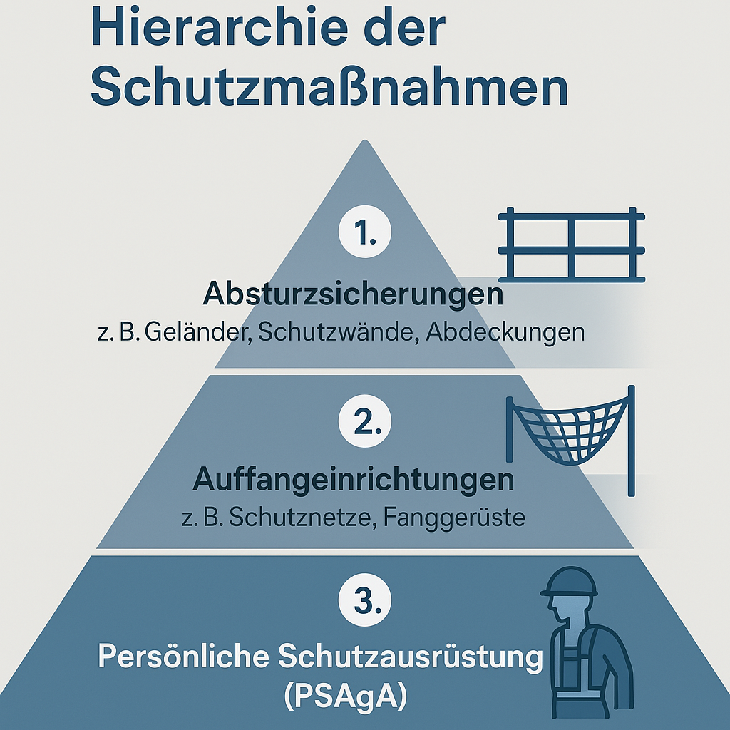
Absturzsicherung Umwehrungen/Geländer I
ASR A2.1
Allgemeine Anforderungen an Geländer:
Müssen stabil genug sein, um erwartete Belastungen auszuhalten
Müssen das Hinüber- oder Hindurchfallen von Personen verhindern
Dürfen sich nicht in Richtung des Absturzbereichs öffnen lassen
Mindesthöhen:
Standardhöhe: 1,00 m
Brüstungen: min. 0,80 m, wenn 0,20 m tief und gleichwertiger Schutz gegeben
Absturzhöhe über 12 m: min. 1,10 m
Werden Geländer verwendet, müssen diese eine
geschlossene Füllung oder
senkrechte Stäbe haben sowie
aus Handlauf, Knie- und Fußleiste bestehen.
Quelle Bild: KI-generiert

Slide 7
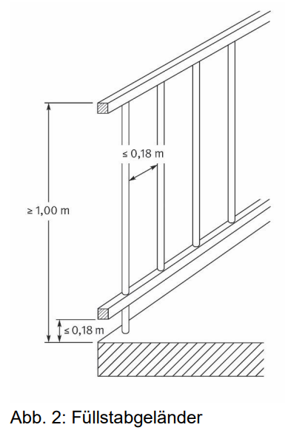
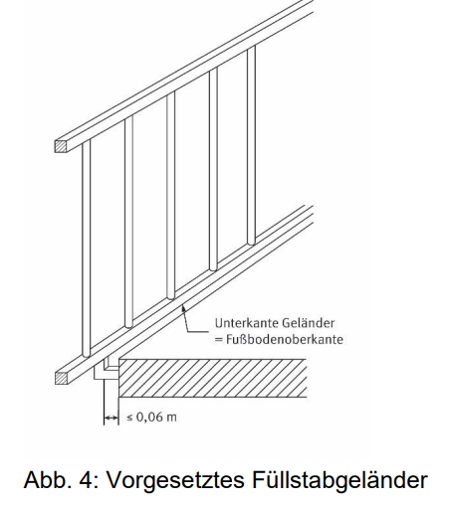
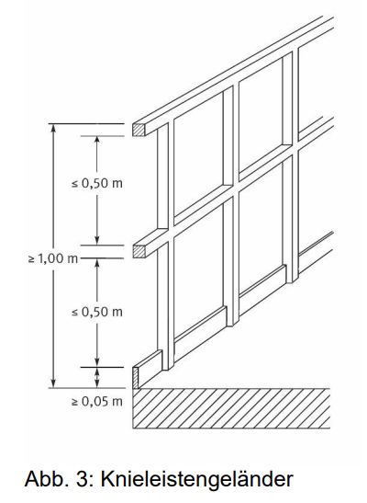
Absturzsicherung Umwehrungen/Geländer II
ASR A2.1
Maßangaben zu Geländern:
Füllstabgeländer: Max. 0,18 m Stababstand und Abstand zur Bodenoberfläche
Bei vorgesetzten Geländern: Spalt max. 0,06 m zur Absturzkante
Knieleistengeländer: Max. 0,50 m Abstand zwischen Leisten; Fußleiste mind. 0,05 m hoch
Belastbarkeit:
Geländer müssen eine Horizontallast von 1000 N/m aufnehmen können
Ausnahmen:
  500 N/m für Bühnen/Laufstege mit Verkehrslasten ≤ 5000 N/m²
  300 N/m für reine Wartungs- und Inspektionsbereiche
Quelle Abbildungen: ASR A2.1 5.1

Slide 8
Auffangeinrichtungen – Schutznetze und Fanggerüste I
ASR A2.1
Beim Einsatz von Fanggerüsten oder Arbeitsplattformnetzen ist an Verkehrswegen und Arbeitsplätzen eine Absturzhöhe in die Auffangeinrichtung bis 2,00 m zulässig.
Beim Einsatz von Schutznetzen sind an Verkehrswegen und Arbeitsplätzen Absturzhöhen in die Auffangeinrichtung bis 3,00 m zulässig.
➔ Derzeit wird in der AG sichere Instandhaltung des Fachverband Biogas e.V. geprüft, unter welchen Umständen Entschwefelungsnetzte als Arbeitsplattformnetze genutzt werden können, dies würde die Absturzsicherung bei Arbeiten auf Gärbehältern erheblich erleichtern.
Quelle Bild: KI-generiert

Slide 9
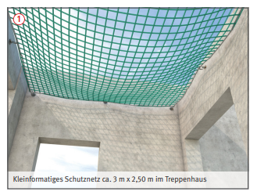
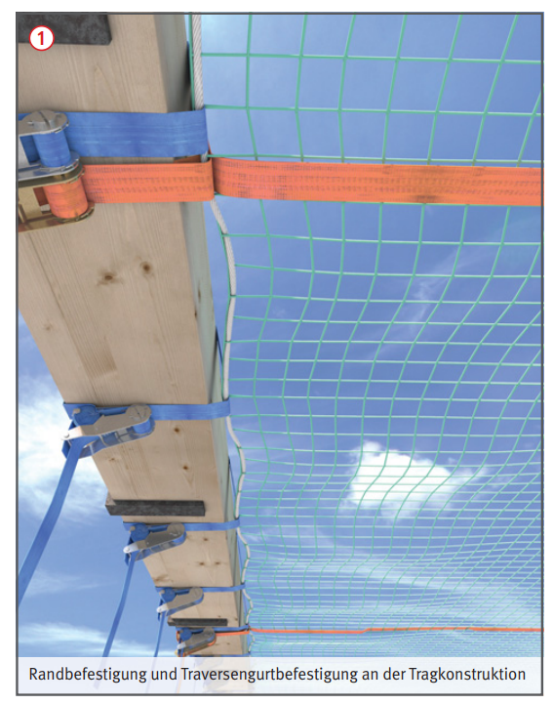
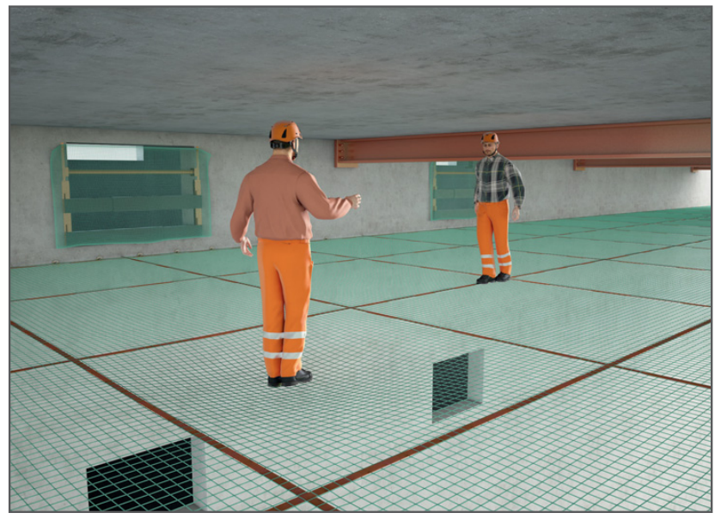
Auffangeinrichtungen – Schutznetze und Fanggerüste II
Bausteine der BG BAU
Schutznetze
Quelle: B 102 Schutznetze
Baustein - Arbeitsmittel B 102 Schutznetze
Stand 07/2021
Herausgeber: BG BAU
Kleinformatige Schutznetze
Quelle: Kleinformatige Schutznetze
Baustein - Arbeitsmittel B 106
Stand 07/2021
Herausgeber: BG BAU
Arbeitsplattformnetze
Quelle: B 105 Arbeitsplattformnetze
Baustein - Arbeitsmittel B 105 Arbeitsplattformnetze
Stand 07/2021
Herausgeber: BG BAU

Slide 10

Persönliche Schutzausrüstung gegen Absturz (PSAgA)
DGUV R 112-198
Grundlegende Anforderungen an PSAgA:
Es darf nur PSA gegen Absturz bereitgestellt und verwendet werden, die mit einer CE-Kennzeichnung versehen ist
Folgende Produktkennzeichnungen müssen immer vorhanden sein:
          Namen oder Kennzeichen des Herstellers/ Lieferanten bzw. der Handelsname, Postanschrift
          Typ- und Modell/Bezeichnung der Ausrüstung
          Chargen-/Seriennummer des Bestandteiles oder ein anderes Zeichen zur Rückverfolgbarkeit
          Nummer und Jahr der entsprechenden EN- Norm, der die Ausrüstung entspricht
          Piktogramm oder andere Angabe, dass Benutzer die vom Hersteller gelieferten Informationen lesen müssen
          ➔ Weitere Informationen zum Thema PSAgA finden Sie in der Präsentation Persönliche Schutzausrüstung
Quelle Bild: DGUV R 112-198, 3.3
Quelle Bild: KI-generiert

Slide 11
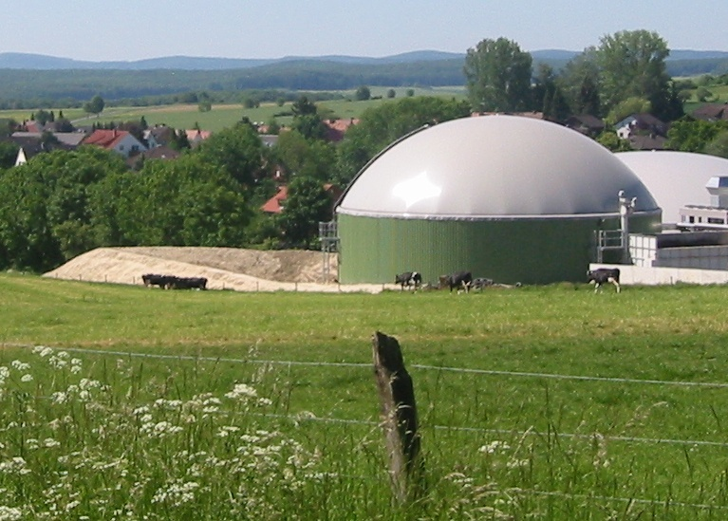
Einsatz von Gerüsten

Slide 12
Aufgaben des Gerüsterstellers
TRBS 2121 Teil 1
Aufgaben und Anforderungen an den Gerüstersteller
Beauftragung einer fachkundigen Person mit dem Auf- und/oder Umbau eines Gerüstes, dabei hat die fachkundige Person insbesondere folgende Aufgaben:
  Erstellung und Aktualisierung des Plans für den Auf-, Um- und Abbau (Montageanweisung)
  Erstellung und Aktualisierung des Plans für den Gebrauch des Gerüstes durch den Gerüstnutzer
  Aufsicht der Auf-, Um- und Abbauarbeiten (Aufsichtführender).
Auf-, Um- oder Abbau von Gerüsten durch fachlich geeignete Beschäftigte (mit angemessener Unterweisung) des Gerüsterstellers
Erbringung des Nachweises, dass das Gerüst sicher ist - Protokoll einer Abnahmeprüfung.
Für die Prüfung des Gerüstes ist eine zur Prüfung befähigte Person zu beauftragen. Dies gilt auch für Arbeitgeber, die Gerüste für den Gebrauch durch eigene Beschäftigten erstellen!
Kennzeichnung des Gerüstes mit einer Prüfplakette
➔ Die Aufgaben der fachkundigen Person des Gerüsterstellers und die der zur Prüfung befähigten Person können von einer Person (je nach Eignung) oder jeweils auch von unterschiedlichen Personen wahrgenommen werden.
Gerüste aufstellen – wer darf was? — etem - Das Magazin Ihrer Berufsgenossenschaft

Slide 13
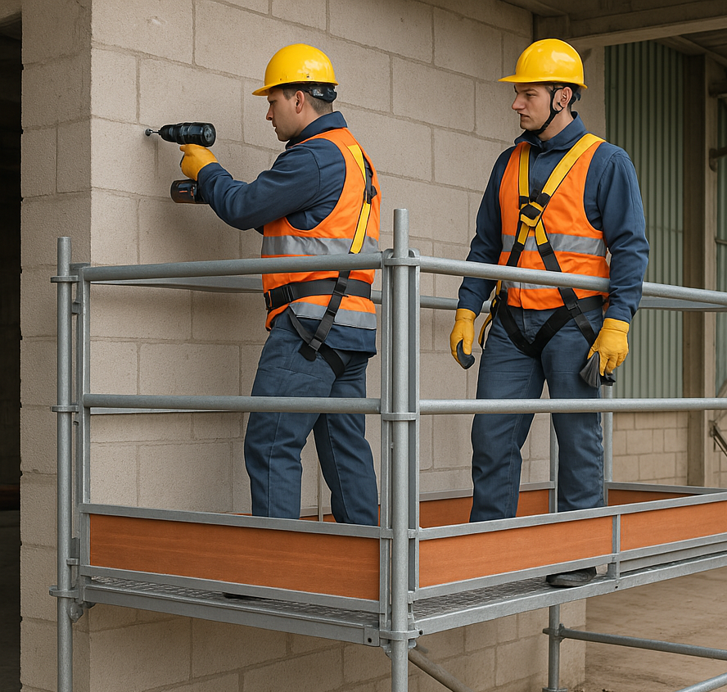
Wann dürfen Gerüste genutzt werden?
TRBS 2121 Teil 1
Gerüste dürfen nur benutzt werden, wenn diese
standsicher sind,
über einen sicheren Zugang erreichbar sind,
über Einrichtungen verfügen, die einen Absturz vom Gerüst verhindern,
von einer zur Prüfung befähigten Person geprüft wurden und entsprechend mit einer Prüfplakette gekennzeichnet sind:
  Name, Adresse und Telefonnummer des Erstellers des Gerüstes
  Gerüstbauart
  Last- und Breitenklasse
  Angaben über eine eventuelle Nutzungsbeschränkung
  Warnhinweise
  Datum der letzten Prüfung
  arbeitstäglich von einer qualifizierten Person in Augenschein genommen worden sind
Quelle Bild: KI-generiert

Slide 14
Prüfung und Inaugenscheinnahme von Gerüsten
TRBS 2121 Teil 1, TRBS 1203
Prüfung des Gerüstes durch eine zur Prüfung befähigte Person durch den Gerüstersteller:
vor der Inbetriebnahme,
regelmäßigen wiederkehrend und
nach außerordentlichen Ereignissen wie Stürmen, Umbauten oder ungewöhnlichen Belastungen
Qualifikationsanforderung zur Prüfung befähigte Person Gerüste: I.d.R. ist eine 1-3tägige Fortbildung erforderlich, die alle 3-5 Jahre aufgefrischt werden muss. Weiter müssen eine abgeschlossene Berufsausbildung und mehrjährige praktische Erfahrung im Gerüstbau oder eine Ingenieurausbildung mit Spezialisierung auf Bau- oder Sicherheitstechnik sowie Kenntnisse im Bereich des Arbeitsschutzes und der einschlägigen Gesetze und vorhanden sein.
➔ Der Auftraggeber muss die zur Prüfung befähigte Person schriftlich benennen.
Inaugenscheinnahme der Gerüste durch eine qualifizierte Person des Gerüstnutzers:
Die Pflicht zur Inaugenscheinnahme trifft grundsätzlich jeden Arbeitgeber, der seinen Beschäftigten ein Gerüst als Arbeitsmittel für den Gebrauch zur Verfügung stellt. Nach Übergabe des Gerüstes durch den Gerüstersteller, ggf. mit Funktionskontrolle
➔ Qualifikationsanforderung Inaugenscheinnahme Gerüste: Personen die eine abgeschlossene Berufsausbildung im Bau- und/oder Montagegewerk haben oder die durch eine zeitnah ausgeübte berufsnahe Tätigkeit und entsprechende Unterweisung über die erforderlichen Fachkenntnisse verfügen.

Slide 15
Auf-, Um- und Abbau von Gerüsten
Bausteine der BG BAU
Gerüstbauarbeiten - Sicherung gegen Absturz beim Auf-, Um- und Abbau
Quelle: Gerüstbauarbeiten - Sicherung gegen Absturz beim Auf-, Um- und Abbau
Baustein - Arbeitsverfahren C 351
Stand 07/2021
Herausgeber: BG BAU
Gerüstbauarbeiten - Plan für Auf-, Um- und Abbau/Montageanweisung
Quelle: Gerüstbauarbeiten - Plan für Auf-, Um- und Abbau/Montageanweisung
Baustein - Arbeitsverfahren C 352
Stand 07/2021
Herausgeber: BG BAU
Gerüstbauarbeiten - Persönliche Schutzausrüstung gegen Absturz
Quelle: Gerüstbauarbeiten - Persönliche Schutzausrüstung gegen Absturz
Baustein - Arbeitsverfahren C 354
Stand 07/2021
Herausgeber: BG BAU
Gerüstnutzung - Arbeits- und Betriebssicherheit
Quelle: Gerüstnutzung - Arbeits- und Betriebssicherheit
Baustein - Arbeitsverfahren C 360
Stand 07/2021
Herausgeber: BG BAU

Slide 16
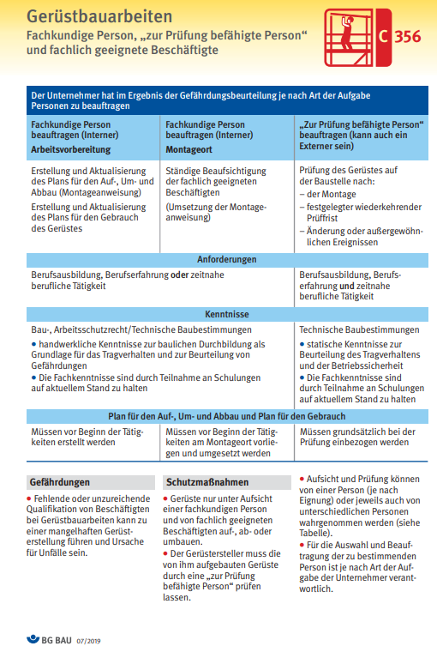
Prüfung und Inaugenscheinnahme von Gerüsten
Bausteine der BG BAU
Gerüstbauarbeiten - Fachkundige Person, zur Prüfung befähigte Person und fachlich geeignete Beschäftigte
Quelle: Gerüstbauarbeiten - Fachkundige Person, zur Prüfung befähigte Person und fachlich geeignete Beschäftigte
Baustein - Arbeitsverfahren C 356
Stand 07/2019
Herausgeber: BG BAU
Gerüstnutzung - Plan für den Gebrauch, Inaugenscheinnahme durch den Nutzer
Quelle: Gerüstnutzung - Plan für den Gebrauch, Inaugenscheinnahme durch den Nutzer
Baustein - Arbeitsverfahren C 359
Stand 05/2021
Herausgeber: BG BAU

Slide 17
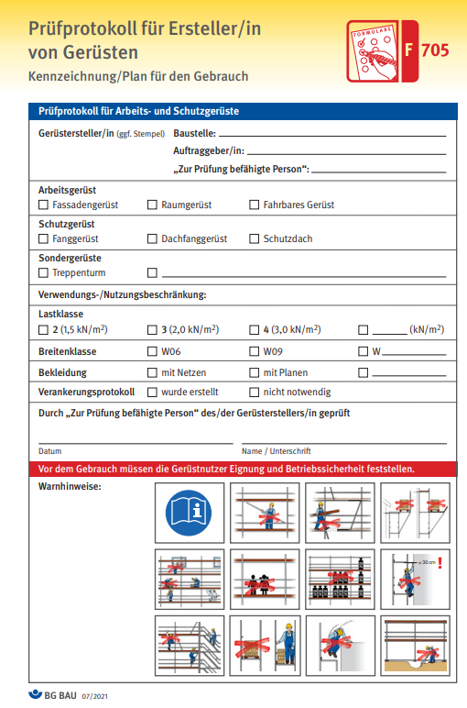
Formulare Gerüste
Bausteine der BG BAU
Bestellung von einer "zur Prüfung befähigten Person"
Quelle: Bestellung von einer "zur Prüfung befähigten Person"
Baustein - Formular F 704
Stand 07/2021
Herausgeber: BG BAU
Prüfprotokoll für Erstellerinnen oder Ersteller von Gerüsten - Kennzeichnung/Plan für den Gebrauch
Quelle: Prüfprotokoll für Erstellerinnen oder Ersteller von Gerüsten - Kennzeichnung/Plan für den Gebrauch Baustein - Formular F 705
Stand 07/2021
Herausgeber: BG BAU

Slide 18
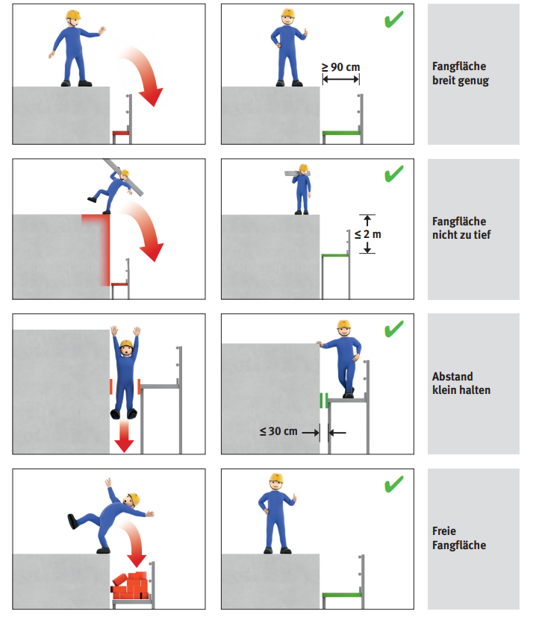
Verwendung von Fanggerüsten
Bausteine der BG BAU
Fanggerüste
Quelle: B 111 Fanggerüste
Baustein - Arbeitsmittel B 111
Stand 07/2021
Herausgeber: BG BAU
Fanggerüste richtig nutzen
Quelle: Fanggerüste richtig nutzen
Baustein - Arbeitsmittel B 111-1
Stand 02/2021
Herausgeber: BG BAU
Quelle: Fanggerüste richtig nutzen | BG BAU

Slide 19
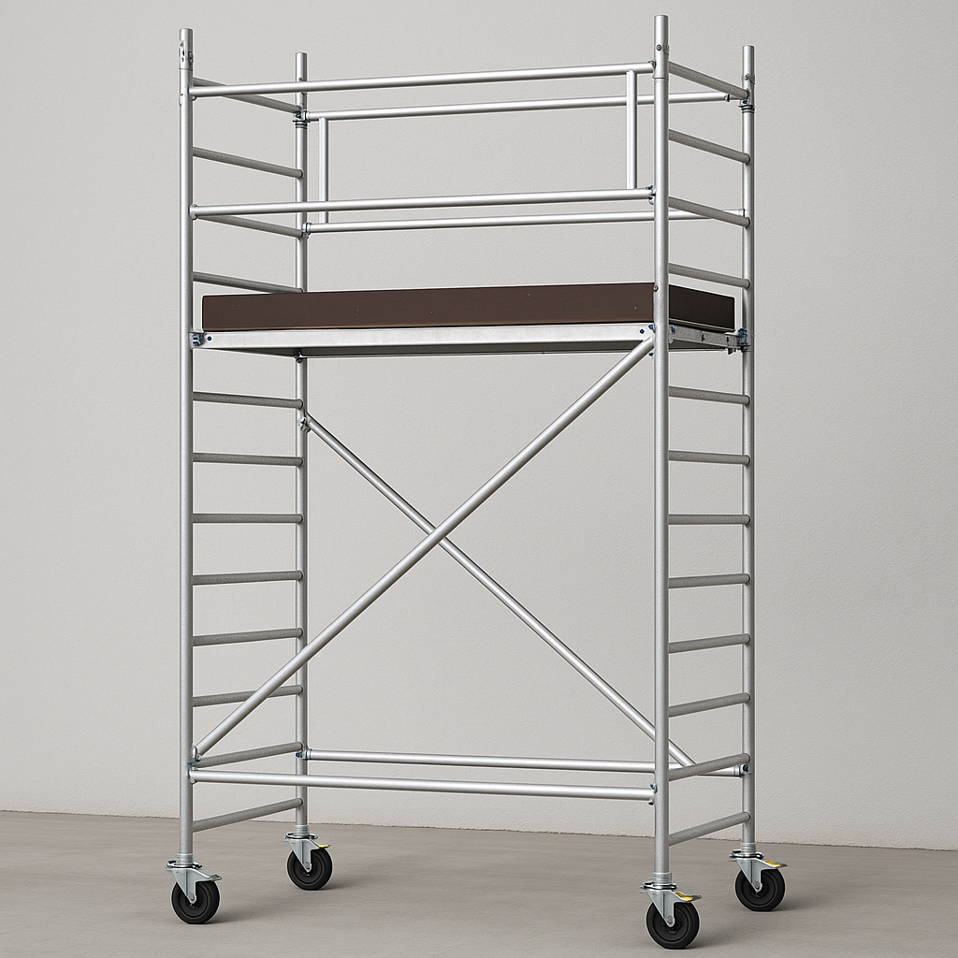
Verwendung von fahrbaren Arbeitsbühnen/Rollgerüsten
Bei Deklaration als Gerüst laut Herstellerangaben gelten die bereits in den vorangehenden Folien beschriebenen Anforderungen aus dem Regelwerk und die Vorgaben aus der Bedienungsanleitung des Herstellers.
Bei Deklaration als Bauhilfsmittel gelten lediglich die Vorgaben der Hersteller.
Folgende Punkte sind natürlich auch hier zu beachten!!
  Standsicherer Aufstellungsort und gegen wegrollen gesichert
  Über einen sicheren Zugang erreichbar
  Einrichtungen, die einen Absturz vom Gerüst verhindern müssen vorhanden sein
Quelle Bild: KI-generiert

Slide 20
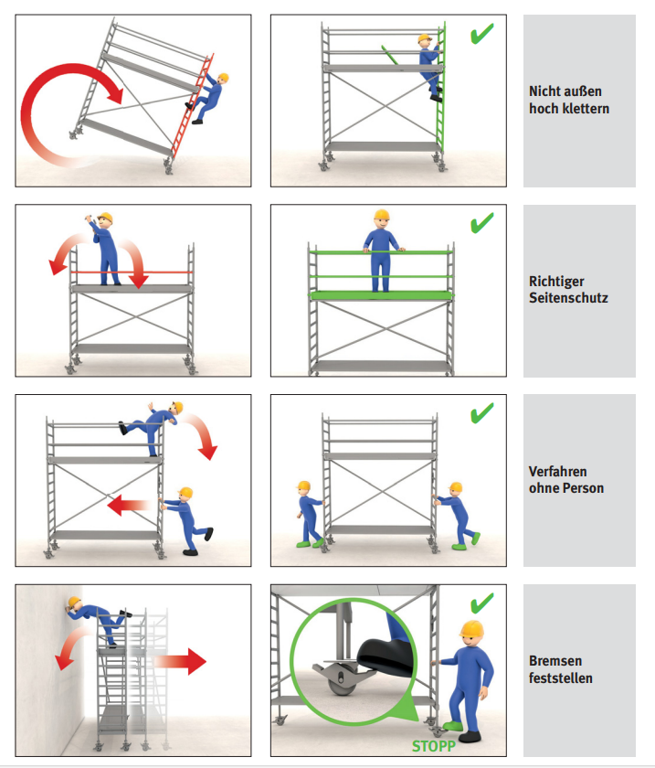
Fahrbare Arbeitsbühnen sicher verwenden
Bausteine der BG Bau
Quelle: Fahrbare Arbeitsbühne sicher verwenden | BG BAU
Fahrbare Arbeitsbühnen
Quelle: Fahrbare Arbeitsbühnen
Baustein - Arbeitsmittel | sehen + verstehen B 112
Stand 07/2021
Herausgeber: BG BAU
Fahrbare Arbeitsbühne richtig aufbauen
Quelle: Fahrbare Arbeitsbühne richtig aufbauen
Baustein - Arbeitsmittel | sehen + verstehen B 112-1
Stand 01/2018
Herausgeber: BG BAU
Fahrbare Arbeitsbühnen sicher verwenden
Quelle: Fahrbare Arbeitsbühne sicher verwenden
Baustein - Arbeitsmittel | sehen + verstehen B 112-2
Stand 01/2018
Herausgeber: BG BAU

Slide 21
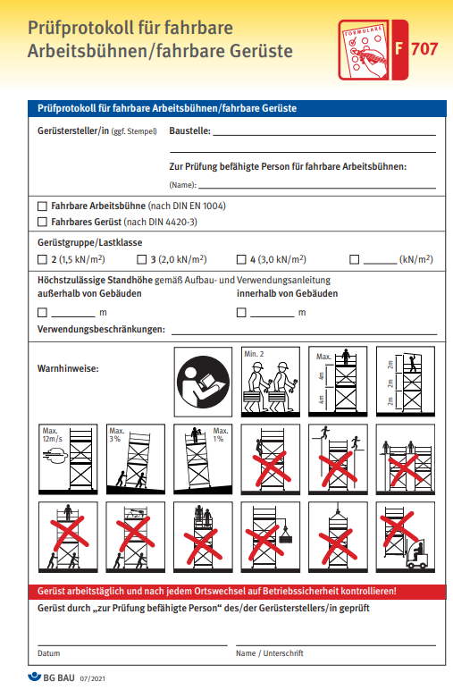
Prüfung Fahrbare Arbeitsbühnen
Bausteine der BG Bau
Prüfprotokoll für fahrbare Arbeitsbühnen/fahrbare Gerüste
Quelle: F 707 Prüfprotokoll für fahrbare Arbeitsbühnen/fahrbare Gerüste
Baustein - Formular F 707
Stand 07/2021
Herausgeber: BG BAU

Slide 22
Einsatz von umlaufenden Arbeitsstegen / Arbeitsbühnen

Slide 23
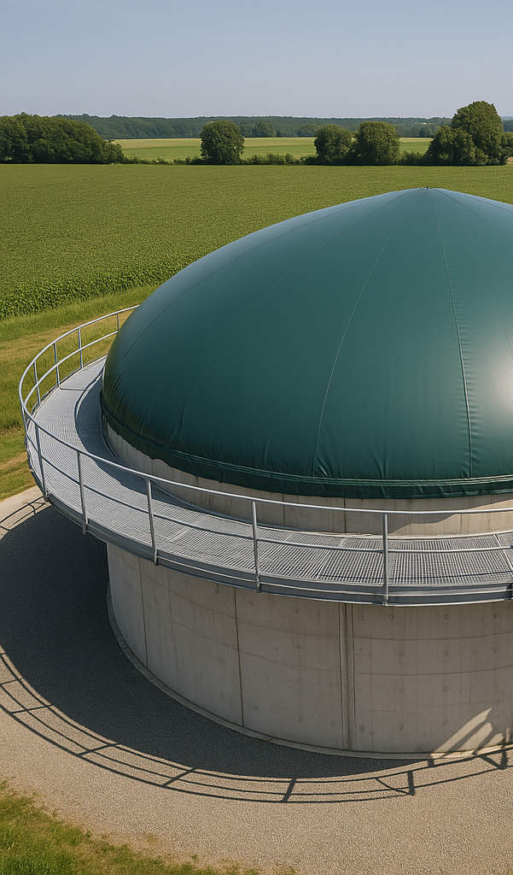
Verwendung ortfester umlaufender Arbeitsstege/-bühnen
DGUV Regel 100-500, DGUV Information 208-019
Der Arbeitssteg muss für die vorgesehene Belastung (bestimmte Anzahl an Personen, Arbeitsgeräte, etc.) geeignet sein.
Das Geländer darf nicht überwunden werden, werden zusätzliche Tritte verwendet muss das Geländer ggf. erhöht werden damit die absturzsichernden Eigenschaften nicht verloren gehen.
Quelle Bild: KI-generiert

Slide 24
Unfallbeispiel Arbeitssteg
Verpuffung beim Öffnen eines Gasspeichers
Für die Wartungen der Rührwerke sollte das Gasspeichersystem an zwei gegenüberliegenden Stellen teilgeöffnet werden.
Unfallhergang:
Zwei Monteure beginnen, den Klemmschlauch über eine Breite von 12 m aus der Klemmschiene zu entfernen.
Um den Klemmschlauch besser erreichen zu können, stellt sich ein Monteur auf die Umwehrung der umlaufenden Arbeitsbühne.
Nachdem etwa 10 m Schlauch entfernt worden sind, tritt eine Verpuffung auf, das Gasspeichersystem wird hierdurch aufgespannt.
Der auf dem Geländer stehende Monteur wurde hiervon überrascht und erschrak sich so sehr, dass er das Gleichgewicht verlor und über das Geländer 6 m zu Boden stürzte.
Quelle: Dirk Pachurka; BG ETEM

Slide 25
Unfallbeispiel Arbeitssteg
Verpuffung beim Öffnen eines Gasspeichers
Unfallursache:
Im Zwischenraum des Gasspeichersystems ist - ggf. durch einen Riss in der Gasspeicherfolie - eine gefährliche explosionsfähige Atmosphäre entstanden.
Über die Zündquelle können bis heute nur Vermutungen angestellt werden: ggf. hat der Funke einer durch Folienbewegungen verursachten, elektrostatischen Entladung das Biogas-Luft-Gemisch entzündet.
Wesentliche Mängel:
Das Instandhaltungsunternehmen hat keine Absturzsicherungs-Maßnahmen getroffen.
Die Gefährdungsbeurteilung des Instandhaltungsunternehmen deckte die Anforderungen der TRBS 1112 Teil 1 „Explosionsgefährdungen durch und bei Instandhaltungsarbeiten“ nur unzureichend ab.
Quelle: Dirk Pachurka; BG ETEM

Slide 26
Einsatz von Arbeitskörben und Hubarbeitsbühnen

Slide 27
EXKURS: Was ist der Unterschied zwischen Arbeitskörben und Hubarbeitsbühnen?
Merkmal | Arbeitskorb | Hubarbeitsbühne
Antrieb | Nicht eigenständig, Flurförderfahrzeug o. Stapler erforderlich | Eigenständig, hat eigenen Antrieb u. Steuerung
Höhenverstellung | Durch den Fahrer des Flurförderfahrzeuges oder Stapler | Von der Person in der Bühne selbst steuerbar
Beweglichkeit | Eingeschränkt – Position muss durch Flurförderfahrzeug oder Stapler verändert werden – Höhenbeschränkung von 3 Meter | Flexibel – kann oft selbst gefahren und positioniert werden
Vorschriften | Streng geregelt u.a. in der TRBS 2121 Teil 4 5.1 und DGUV Regel 100-500 | Zulässig bei regelmäßigem Einsatz – viele Typen nach DIN EN 280 zertifiziert
Sicherheitsaus-stattung | Einfacher Schutzkorb, dennoch sind die oben genannten Vorschriften zu beachten | Umfangreiche Sicherheit: Notablass, Neigungssensor, Fallschutz
Typische Nutzung | Nur in Ausnahmefällen zulässig, z.B. für kurzfristige Wartung an schwer zugänglichen Stellen | Für regelmäßige Tätigkeiten z.B. bei Bau, Wartung, Installation, Reinigung, etc.
Personenaufnahmemittel am Kran werden hier nicht mit behandelt!
Quelle Bilder: KI-generiert

Slide 28
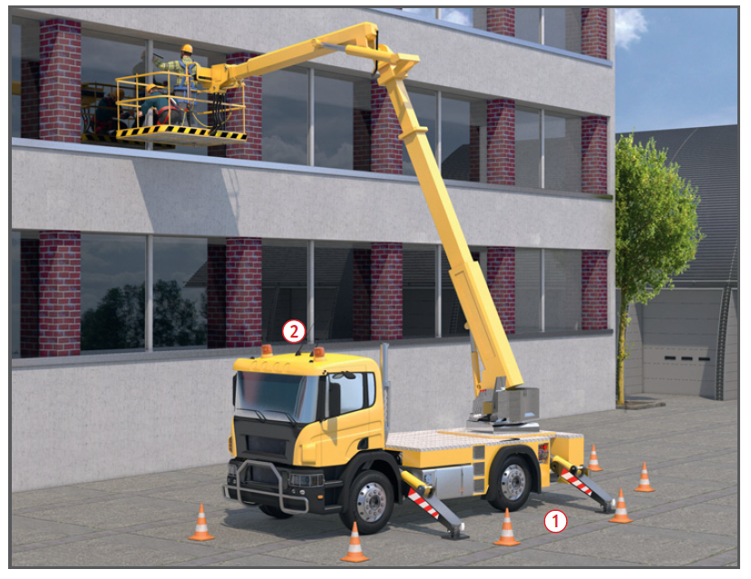
Gefährdungen durch Hubarbeitsbühnen
Folgende Gefährdungen können beim Umgang mit Hubarbeitsbühnen auftreten:
Hubarbeitsbühnen können umkippen
Bedienpersonen können in der Arbeitsbühne eingequetscht oder zwischen Arbeitsbühne und z.B. Gebäude eingequetscht werden
Bedienpersonen können durch den Peitscheneffekt aus der Arbeitsbühne herausgeschleudert werden
Bedienpersonen können beim Übersteigen abstürzen
Sonstige Unfälle, z.B. beim Abladen einer Hubarbeitsbühne oder bei Reparaturarbeiten
Quelle: Hubarbeitsbühnen | BG BAU

Slide 29
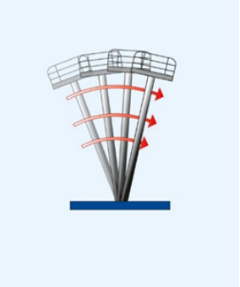
Peitscheneffekt bei Hubarbeitsbühnen
FBHL-002
Insbesondere bei Auslegerbühnen kann der sogenannte „Peitscheneffekt“, auch Katapulteffekt genannt, auftreten, wenn die Arbeitsbühne weit vom Schwerpunkt einer Maschine entfernt ist. Ursachen sind z. B.:
Unebenheiten im Fahrweg, z. B. Schlaglöcher oder Überfahren eines Bordsteins/Kantholzes
Verhaken und plötzliches Losreißen der Arbeitsbühne in einer Baumkrone oder Stahlkonstruktion
Zusammenstoß mit anderen Geräten oder Fahrzeugen, z. B. im öffentlichen Straßenverkehr
Erschütterung beim Abladen von einem Tieflader
Um den Peitscheneffekt möglichst auszuschließen, sind u.a. folgende Schutzmaßnahmen zu beachten:
Freiräumen des Fahrweges
Unebenheiten des Fahrweges beseitigen
Langsam fahren, möglichst mit Einweiser
Erhöhte Aufmerksamkeit beim Einfahren in Baumkronen oder Stahlkonstruktionen
Absperrung insbesondere im öffentlichen Straßenverkehr
Quelle: FHBL002, Abb.1 Schematische Darstellung des Peitscheneffekts - FBHL-002 Maßnahmen gegen Sturz aus der Arbeitsbühne

Slide 30
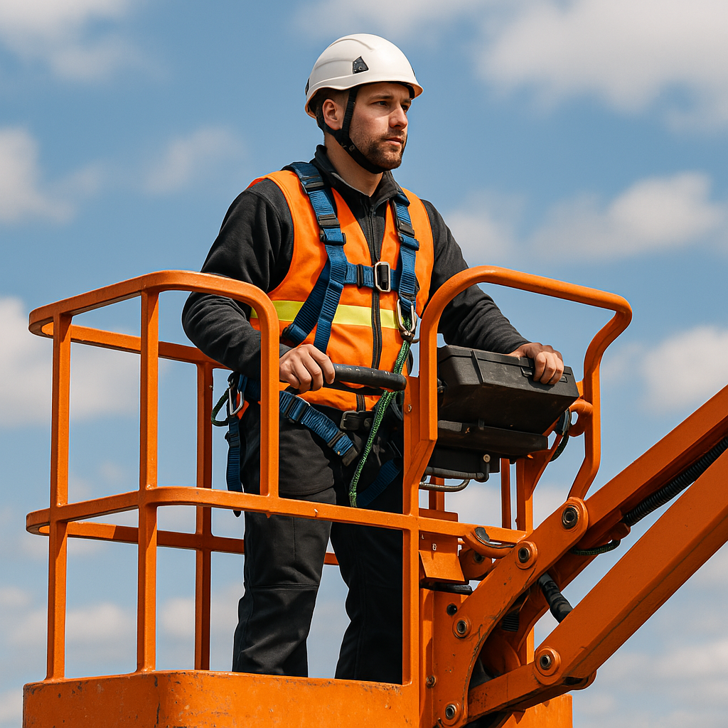
Tragen von PSAgA bei Hubarbeitsbühnen
FBHL-002
Gemäß TRBS 2111-1 „Mechanische Gefährdungen – Maßnahmen zum Schutz vor Gefährdungen beim Verwenden von mobilen Arbeitsmitteln“ hat der Arbeitgeber Festlegungen zu treffen, damit Gefährdungen durch Herausgeschleudert werden von Beschäftigten aus dem mobilen Arbeitsmittel reduziert werden, z. B. durch Vorschreiben der Benutzung von PSAgA. Dies geht in der Regel auch aus der Bedienungsanleitung der Hersteller hervor.
Ist PSAgA erforderlich umfasst diese i.d.R.:
PSA gegen Absturz mit einem für Hubarbeitsbühnen geeignetem Höhensicherungsgerät (alternativ ein Verbindungsmittel) mit 3 kN Falldämpfer (max. Systemlänge 1,8 m),
Helm mit Kinnriemen
Sicherheitsschuhe
Wetterfeste Kleidung
Quelle Bilder: KI-generiert

Slide 31
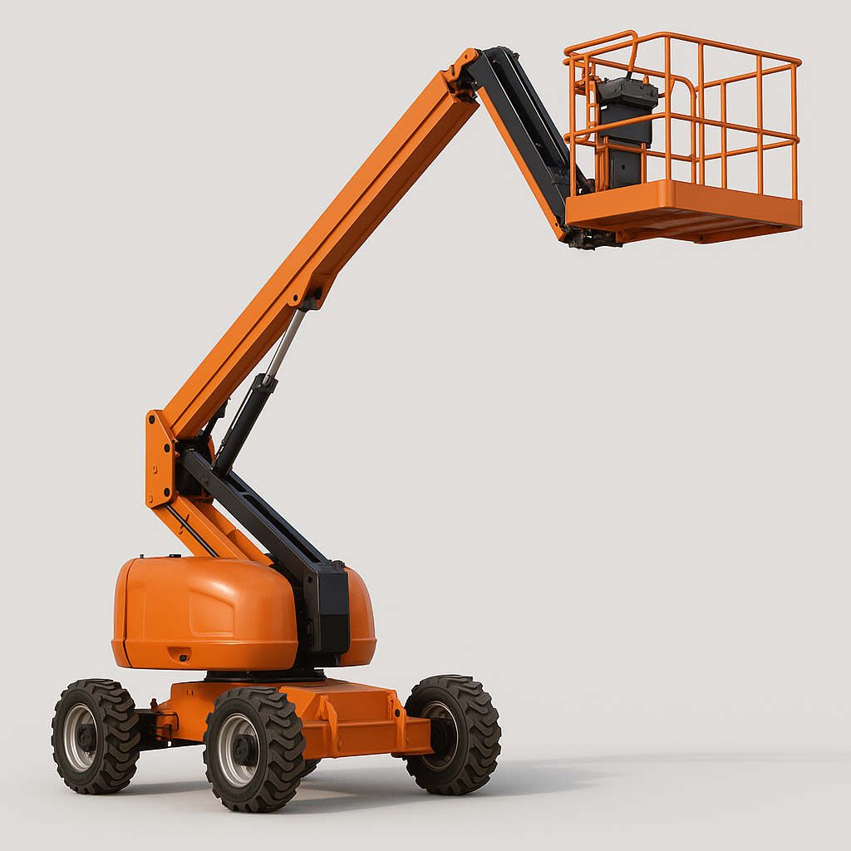
Grundlagen zur Verwendung von Hubarbeitsbühnen
DGUV I 208-019, DGUV G 308-008
Weitere Grundlagen zur Verwendung von Hubarbeitsbühnen
Standsicherer Aufstellungsort
Gefahrenbereich absperren/freihalten
Witterung beachten (insbesondere Wind)
Prüfbuch/-dokumentation, Bedienungsanleitungen liegen vor
DGUV Information 208-019 „Sicherer Umgang mit fahrbaren Hubarbeitsbühnen“, DGUV Grundsatz 308-008 „Ausbildung und Beauftragung der Bediener von Hubarbeitsbühnen”, DGUV Information 208-031 „Einsatz von Arbeitsbühnen an Flurförderzeugen mit Hubmast“ | DGUV Publikationen
➔ Qualifikationsanforderung zum Bedienen der Hubarbeitsbühne: Person ist mind. 18 Jahre alt, körperlich und geistig für diese Tätigkeit geeignet, hat einen Bedienerausweis für Hubarbeitsbühnen (i.d.R. mind. eintägige baurartenbezogene Schulung mit Lernerfolgskontrolle in Theorie und Praxis) und ist zusätzlich im Umgang mit dieser Hubarbeitsbühne unterwiesen. Diese Unterweisung ist mind. jährlich aufzufrischen.
➔ Der Auftraggeber muss den Bediener für Hubarbeitsbühnen schriftlich beauftragen!
Quelle Bilder: KI-generiert

Slide 32
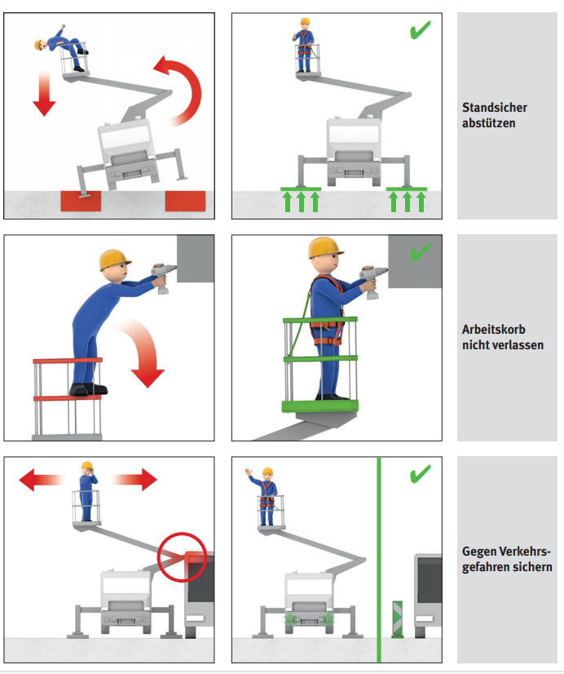
Einsatz von Hubarbeitsbühnen
Bausteine der BG Bau
Hubarbeitsbühnen
Quelle: Hubarbeitsbühnen | BG BAU
Baustein - Arbeitsmittel B 212
Stand 07/2019
Herausgeber: BG BAU
Einsatz von Hubarbeitsbühnen
Quelle: Einsatz von Hubarbeitsbühnen | BG BAU
Baustein - Arbeitsmittel | sehen + verstehen B 212-1
Stand 01/2018
Herausgeber: BG BAU
Video:
1x1 im Arbeitsschutz: Hubarbeitsbühnen
Quelle: Einsatz von Hubarbeitsbühnen | BG BAU

Slide 33
Der Überstieg von Hubarbeitsbühnen I
DGUV 208-019
Das Aussteigen aus einer Hubarbeitsbühne auf angrenzende Bauteile ist grundsätzlich nicht erlaubt.
Muss dennoch im angehobenen Zustand ein Überstieg erfolgen, sind die Vorgaben des Kapitel 6.4 der DGUV 208-019 zu beachten:
Es muss eine Gefährdungsbeurteilung geben, in der ausgeführt wird, dass andere Maßnahmen des Zuganges technisch nicht möglich oder gefährlicher sind.
Gerätebezogene Maßnahmen:
  Max. Auslastung des Arbeitsbereiches von 75% (Arbeitshöhe, seitl. Reichweite)
  Ausreichende Tragfähigkeit (mind. zwei Personen plus Zuladung)
  Anschlageinrichtungen für PSA gegen Absturz in der Arbeitsbühne vorhanden
  Möglichst Arbeitsbühne mit Tür einsetzen
Organisatorische Maßnahmen:
  Durchführung einer speziellen Gefährdungsbeurteilung (schriftlich)
  Erstellung einer Betriebsanweisung für das Aussteigen
  Ausstieg in angehobenem Zustand unter Auswahl eines geeigneten Verbindungsmittels (z.B. Y-Verbindungsmittel)

Slide 34
Der Überstieg von Hubarbeitsbühnen II
DGUV 208-019
Organisatorische Maßnahmen:
  Besondere Unterweisung der Beauftragten Personen für diese Situation
  Eine zweite Person verbleibt in der Arbeitsbühne und überwacht die Arbeiten
  Festlegung eines ausreichend tragfähigen Anschlagpunktes (Nachweis für eine statische Ersatzlast mit Berücksichtigung dynamischer Effekte mindestens 6 kN mit einem Teilsicherheitsbeiwert von Gamma F = 1,5) am Bauwerk/in der Konstruktion durch fachlich geeignete weisungsbefugte Person – Organisation und Sicherstellung der Rettung
  Verhaltensorientierte Maßnahmen:
    Kein Bewegen der Hubarbeitsbühne während des Aus- und Einstieges, Hubarbeitsbühne steht ausschließlich für diese Tätigkeit zur Verfügung
    Vermeiden von zusätzlichen dynamischen Kräften durch Springen beim Aus- und Einsteigen (Umkippgefahr, Peitscheneffekt)
    Aufgrund möglicher Quetschgefahren und Sachschäden werden ausreichende Abstände zu festen Gegenständen der Umgebung eingehalten
    Durchgehende Sicherung mit PSA gegen Absturz z.B. unter Verwendung eines zweisträngigen Verbindungsmittels mit Falldämpfer und Systemlänge von 1,80m
    Ausreichende und sichere Absperrung des Arbeitsbereiches

Slide 35
Der Überstieg von Hubarbeitsbühnen III
DGUV 208-019
Beispiel für einen Aus- und Einstiegsvorgang:
Aussteigende Person sichert sich an Anschlageinrichtung außerhalb des Arbeitskorbes
Person löst sich in der Arbeitsbühne am Anschlagpunkt
Person steigt aus und erledigt die Arbeiten, zweite Person verbleibt in der Arbeitsbühne
Person steigt an gleicher Stelle zurück in die Arbeitsbühne
Person sichert sich an Anschlagunkt in der Arbeitsbühne und löst sich vom Anschlagpunkt am Bauwerk

Slide 36
Grundlagen zur Verwendung von Arbeitskörben
DGUV Vorschrift 68, TRBS 2121 Teil 4, DGUV 208 - 031
Die Verwendung ist nur in Ausnahmefällen zulässig, Hubarbeitsbühnen sind zu bevorzugen!
Die Grundlagen zur Verwendung von Arbeitskörben entsprechen denen von Hubarbeitsbühnen, zusätzliche sind folgende Punkte zu beachten:
Nie bei Wind, Gewitter oder schlechter Sicht zu verwenden ➔ es gibt hier keine zusätzlichen Schutzeinrichtungen
Der Arbeitskorb muss technisch geeignet sein: Nur zugelassene, geprüfte Arbeitskörbe mit CE-Kennzeichnung und Betriebsanleitung dürfen eingesetzt werden ➔ Müssen für den Personentransport freigegeben sein!!
Es dürfen nur zulässige Kombination verwendet werden: Der Arbeitskorb muss für das verwendete Hebegerät freigegeben/zugelassen sein, die Verwendung von Teleskopladern ist z.B. nicht zulässig.
Die Nutzung ist i.d.R. nur für die Personenbeförderung zugelassen, nicht für Lasten oder Werkzeuge
Die Kommunikation muss jederzeit sichergestellt sein (z. B. Funkgerät, Rufkontakt)
Es ist kein Aussteigen im angehobenen Zustand zulässig
➔ Qualifikationsanforderung für das Bedienen von Fahrzeugen mit Arbeitskörben: Peron ist mind. 18 Jahre alt, körperlich und geistig für diese Tätigkeit geeignet, hat einen Führerschein für das Trägerfahrzeug (z.B. Staplerschein) und ist zusätzlich im Umgang mit dem Arbeitskorb unterwiesen. Diese Unterweisung ist mind. jährlich aufzufrischen.
➔ Der Auftraggeber muss den Bediener des Fahrzeugs mit Arbeitskorb schriftlich beauftragen!

Slide 37
Prüfung von Hubarbeitsbühnen und Arbeitskörben
BetrSichV, DGUV I 208-019
Sicht- und Funktionsprüfung (Bediener)
Arbeitstäglich
Was wird geprüft?
Sichtkontrolle auf Schäden (Hydraulik, Reifen, Geländer)
Funktion der Steuerung und Sicherheitsfunktionen (z. B. Not-Aus)
Ausreichende Betriebsflüssigkeiten
Batteriestand / Kraftstoff
Bremsen, Hupe, Beleuchtung (falls vorhanden)
Wiederkehrende Prüfung nach BetrSichV §14 (zur Prüfung befähigte Person)
Jährlich
Was wird geprüft?
  Gesamtzustand (Mechanik, Elektrik, Hydraulik)
  Tragfähigkeit, Stabilität
  Sicherheitseinrichtungen (z. B. Notablass, Endschalter)
  Dokumentation und Prüfbuch
Alle Prüfungen sind im Prüfbuch zu dokumentieren

Slide 38
Verwendung von Kränen

Slide 39
Exkurs: Unterschied Personensicherung und Personenbeförderung
Personensicherung
Ziel: Schutz einer Person, die sich an hochgelegenen Arbeitsplätzen (z.B. Behälter) aufhält
Die Person wird nicht mit dem Kran bewegt, sondern nur gegen Absturz gesichert.
Dafür werden z. B. Anschlagpunkte, Auffanggurte und PSAgA verwendet.
Diese Sicherung dient also dem Absturzschutz, nicht dem Transport.
Keine Meldepflicht bei der BG (solange niemand mit dem Kran gehoben oder bewegt wird).
Grundlage: DGUV Regel 112-198/199 (Benutzung von PSAgA), ArbSchG und BetrSichV (GBU erforderlich)
Personenbeförderung
Ziel: Eine oder mehrere Personen werden mit dem Kran angehoben, abgesenkt oder verfahren, z. B. in einem Personenaufnahmemittel (Korb, Bühne o. Ä.).
Das ist grundsätzlich verboten, außer:
  es gibt keine andere sichere Möglichkeit (z. B. Hubarbeitsbühne nicht einsetzbar)
  und es werden besondere Sicherheitsmaßnahmen getroffen (Sonderzulassung, Gefährdungsbeurteilung, Prüfungen usw.)
Meldepflichtig an den zuständigen Unfallversicherungsträger (BG / UK), meist mindestens 2 Wochen vorher.
Grundlage: DGUV Vorschrift 52 „Krane“, § 46, DGUV Information 209-013 „Personen mit Kranen befördern“

Slide 40
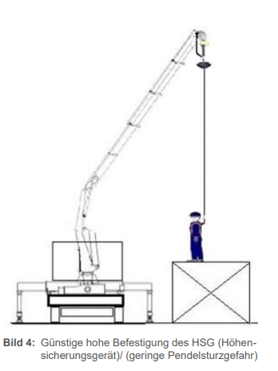
Anforderungen an Kräne zur Personensicherung
FBHM-100
Grundlagen zur Verwendung von Kränen
Kräne dürfen zur Absturzsicherung nur im begründeten Einzelfall genutzt werden –dieser ist in der Gefährdungsbeurteilung zu begründen und zu dokumentieren!
Die Personensicherung und Befestigen der Last gleichzeitig im Lasthaken ist verboten.
Anforderungen an den Kran
EG-Konformitätserklärung und CE-Kennzeichnung
Zugelassen für die Personensicherung
Bewegung des Kranes nur mit max. 0,40 m/s (Hub-, Fahr-, Drehbewegungen)
Mindesttragfähigkeit von 600 kg am Anschlagpunkt in allen Auslegerstellungen
Standsicherheitsüberwachung und Lasthalteventile
Freier Fall darf technisch nicht möglich sein
Bei Tätigkeiten mit möglicher gefährlicher explosionsfähiger Atmosphäre muss der Kran geerdet (Potentialausgleich) sein
Mind. alle 12 Monate von einer ZÜS (Zugelassene Überwachungsstelle) geprüft
➔ siehe auch FBHM-100 „Personensicherung am Kran – Handlungshilfe für Betreiber“
Quelle Bilder: FBHM-100
➔ Hohe Anforderungen an die Erstellung der anlassbezogenen Gefährdungsbeurteilung und die Abstimmung der beteiligten Unternehmen!

Slide 41
Anforderungen an den Anschlagpunkt am Kran bei der Personensicherung
FBHM-100
Beispiel für eine mögliche Personensicherung am Kran:
Folgende Anschlagpunkte sind möglich
  1. Anschlageinrichtung an der Krankonstruktion
  2. Unterflasche des Kranhubwerks
  3. Lasthaken des Kranhubwerks (mit Hakenmaul)
  Höhensicherungsgerät (HSG) nach DIN EN 360 in Verbindung mit Auffanggurt nach DIN EN 361
  Verbindungsmittel des HSG muss für die zu erwartende Kantenbeanspruchung geeignet sein
  Verbindungsmittel muss 2 Meter länger, als die für die Personensicherung erforderliche Auszugslänge sein
  Anschlagpunkt muss öl- und fettfrei sein und darf keine scharfen Kanten haben
  HSG wird mit einem Anschlagverbindungsmittel gemäß DIN EN 795 befestigt, hierzu zählen z. B.: Rundschlinge/Anschlagseil mit Stahleinlage, Bandschlinge (Bandschlinge wird mit Ankerstich befestigt)
  Als Verbindungselemente werden ausschließlich Stahlkarabiner nach DIN EN 362 mit „TripleLock“- Funktion verwendet
  Textile Bestandteile sind gegen Fette, Öle und sonstige aggressive Stoffe geschützt
  Die Pendelsturzgefahr ist minimiert. Dazu wird die Anschlagmöglichkeit so positioniert, dass sich das daran befestigte HSG möglichst hoch und lotrecht über der zu sichernden Person befindet
Ausführung siehe FBHM-100

Slide 42
Wann und wie darf man Personen am Kran sichern?
FBHM-100
Wichtige Vorgaben:
Der Kran muss bei der Personensicherung stillgesetzt sein
Der Steuerstand des Krans muss dauerhaft besetzt sein
Kommunikation und Sichtkontakt müssen gegeben sein
Windgeschwindigkeiten muss <8 m/s sein
Ausdrücklich verboten sind
die Personensicherung und gleichzeitiger Lastentransport/ Mitfahren auf der Last
das Befördern/Verheben der am Kran gesicherten Person vom und zum Arbeitsplatz
das Bedienen des Krans durch die daran gesicherte Person
die Durchführung der Arbeiten durch die aufsichtführende Person selbst
Es handelt sich hier um ein gefährliches Arbeitsverfahren, das nur unter Aufsicht durchgeführt werden darf!!

Slide 43
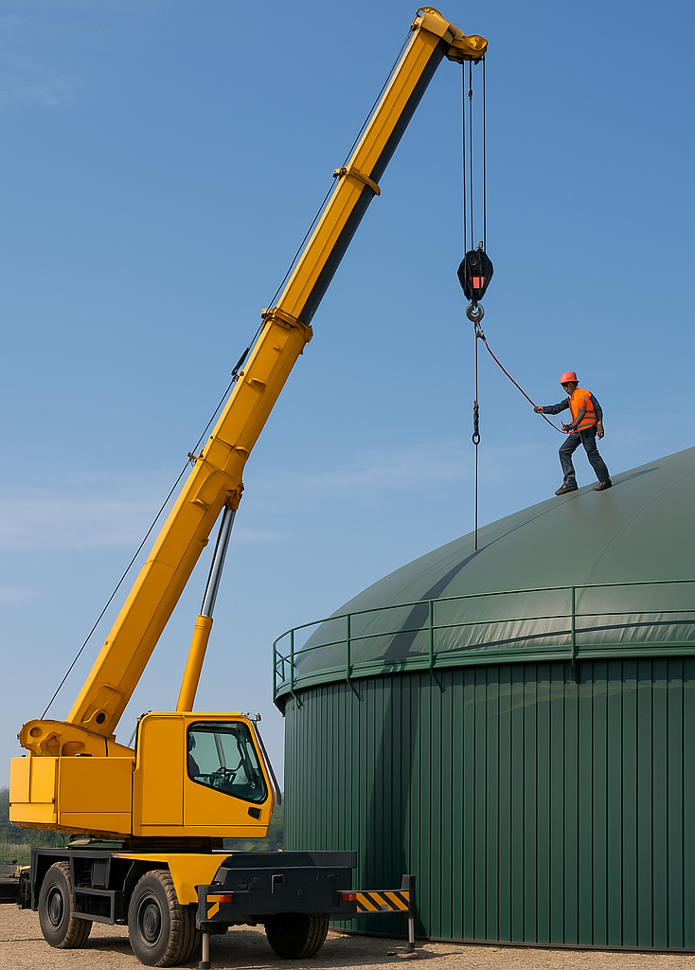
Prüfungen und Qualifikationen - Kran
DGUV Regel 112-198, DGUV Vorschrift 52, DGUV Vorschrift 54
Sicht- und Funktionsprüfung (Bediener)
Arbeitstäglich
Was wird geprüft?
Sichtkontrolle auf Schäden
Funktion der Steuerung und Sicherheitsfunktionen
Ausreichende Betriebsflüssigkeiten, Batteriestand / Kraftstoff
Bremsen, Hupe, Beleuchtung (falls vorhanden)
Wiederkehrende Prüfungen des Krans gemäß DGUV Vorschrift 52 und DGUV Vorschrift 54 – jährlich
Qualifikation für das Führen des Krans: Peron ist mind. 18 Jahre alt, körperlich und geistig für diese Tätigkeit geeignet, hat einen Kranführerschein (DGUV Grundsatz 309-003) und ist zusätzlich im Umgang mit genau diesem Kran unterwiesen. Diese Unterweisung ist mind. jährlich aufzufrischen.
➔ Qualifikation für die Personenaufnahme mit dem Kran: Es ist eine zusätzliche Unterweisung bezüglich PSAgA und Personenrettung erforderlich.
Alle Prüfungen sind im Prüfbuch zu dokumentieren

Slide 44
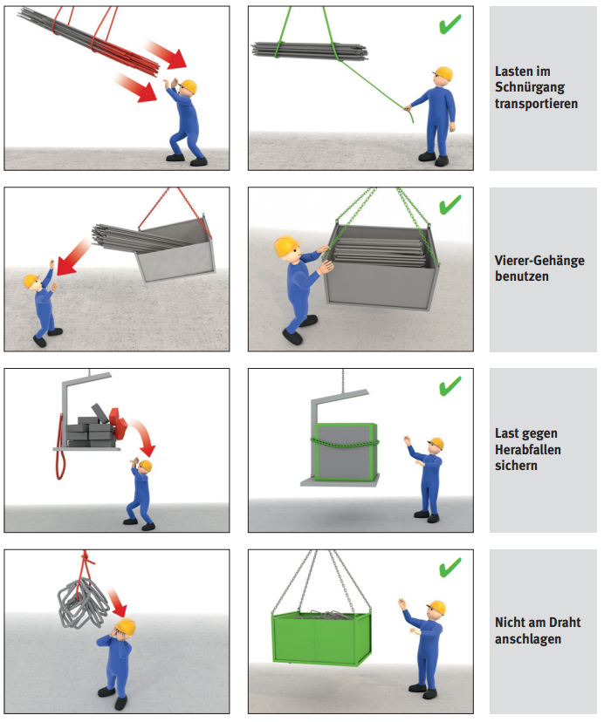
Autokrane und richtiges Anschlagen von Lasten
Bausteine der BG Bau
Quelle: Richtiges Anschlagen von Lasten | BG BAU
Autokrane
Quelle: Autokrane
Baustein - Arbeitsmittel B 215
Stand 07/2021
Herausgeber: BG BAU
Richtiges Anschlagen von Lasten
Quelle: Richtiges Anschlagen von Lasten
Baustein - Arbeitsmittel | sehen + verstehen B 161-1
Stand 01/2018
Herausgeber: BG BAU
Anschlagen von Lasten Anschlagmittel
Quelle: Anschlagen von Lasten Anschlagmittel
Baustein - Arbeitsmittel B 164
Stand 07/2021
Herausgeber: BG BAU

Slide 45
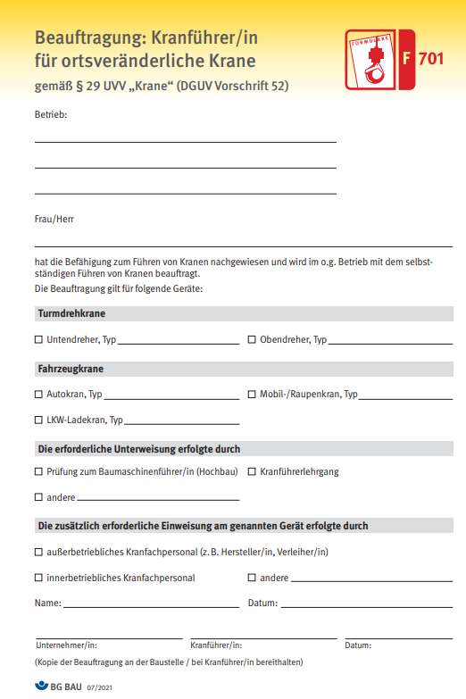
Beauftragung Kranführer
Bausteine der BG Bau
Beauftragung: Kranführerin oder Kranführer für ortsveränderliche Krane (DGUV Vorschrift 52)
Quelle: Beauftragung: Kranführerin oder Kranführer für ortsveränderliche Krane (DGUV Vorschrift 52)
Baustein - Formular F 701
Stand 07/2021
Herausgeber: BG BAU

Slide 46
Hochziehbare Personenaufnahmemittel

Slide 47
Hochziehbare Personenaufnahmemittel
Arbeitsschutz Kompakt Nr. 101
Bei der Verwendung von hochziehbaren Personenaufnahmemitteln sind folgende Punkte bereits vor der eigentlichen Tätigkeit zu beachten:
Der Einsatz muss mindestens 14 Tage vorher beim zuständigen Unfallversicherungsträger angezeigt werden (Anzeige der Inbetriebnahme eines hochziehbaren Personenaufnahmemittels).
Es darf ausschließlich Hebezeuge (z. B. Winden, Krane) verwendet werden, das für den Personentransport geprüft wurde
Die letzte Prüfung des Krans, der für Personenaufnahmemittel verwendet wird, darf nicht länger als drei Monate zurückliegen
Die Kombination von Personenaufnahmemittel und Hebezeug ist vor der erstmaligen Verwendung sowie an jedem neuen Einsatzort durch eine zur Prüfung befähigte Person prüfen lassen
Die Tragfähigkeit des Krans muss nachgewiesen sein, wenn sie weniger als das Dreifache des zulässigen Gesamtgewichts des Personenaufnahmemittels an jeder Position beträgt
Die Eignung und Befähigung der beteiligten Beschäftigten muss gewährleistet sein
Es muss ein geeignetes Rettungskonzept vorhanden sein, z. B. bei Energie- oder Steuerungsausfall
Quellen: BGHM: 101 - Personenaufnahmemittel , DGUV Regel 101-005 „Hochziehbare Personenaufnahmemittel“ (Link: DGUV)

Slide 48
Hochziehbare Personenaufnahmemittel
Arbeitsschutz Kompakt Nr. 101
Bei der Verwendung von hochziehbaren Personenaufnahmemitteln sind folgende Punkte während der Tätigkeit zu beachten:
Nur Personenförderkörbe benutzen, die mindestens 2,00 m hoch geschlossen sind und deren Tür mit einem Verschluss versehen ist, der ein unbeabsichtigtes Öffnen verhindert
Gefahrloses Ein- und Aussteigen sicherstellen, z. B. durch Absetzvorrichtungen
Nur Lasthaken mit Sicherung gegen unbeabsichtigtes Aushängen verwenden
Anschlagmittel (Seile und Ketten mit Schäkeln oder festen Ösen) für das Personenaufnahmemittel dürfen nur mit Werkzeug lösbar sein
Anschlagmittel ausschließlich für den Personentransport verwenden (Anschlagen von Lasten ist verboten)
Tragfähigkeit des Personenaufnahmemittels und maximal zulässige Anzahl der Beschäftigten nicht überschreiten
Beschäftigte im Personenaufnahmemittel müssen sich mit PSAgA an den vorgegebenen Anschlagpunkten sichern
Die Kommunikation der beteiligten Beschäftigten jederzeit gewährleisten
An Durchfahrtöffnungen für die Auf- und Abwärtsfahrt besondere Sicherheitsmaßnahmen treffen, z. B. Überwachung mit Kamera und Monitor
Witterungsbedingungen beachten (Verbot z. B. bei Wind > 7 m/s oder bei Gewitter)
Während der Verwendungszeit täglich Inaugenscheinnahme und Funktionskontrolle durchführen
Quellen: BGHM: 101 - Personenaufnahmemittel , DGUV Regel 101-005 „Hochziehbare Personenaufnahmemittel“ (Link: DGUV)

Slide 49
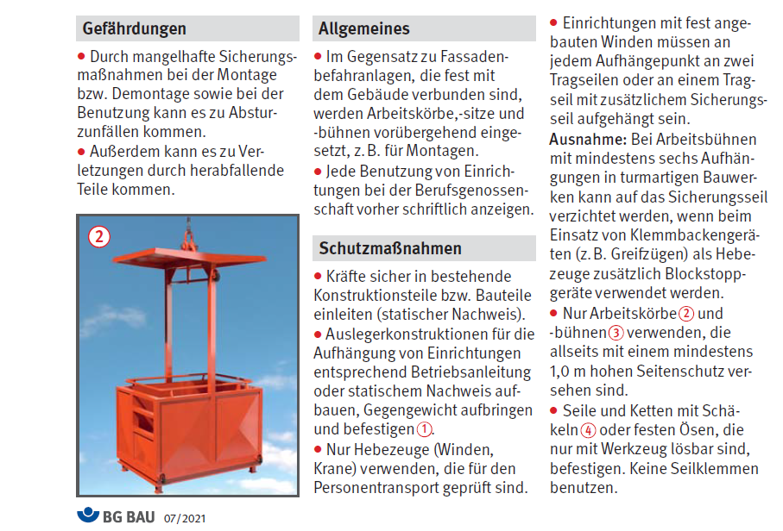
Einsatz von Arbeitskörben, Arbeitssitzen und Arbeitsbühnen
Bausteine der BG Bau
Arbeitskörbe - Arbeitssitze – Arbeitsbühnen
Quelle: Arbeitskörbe - Arbeitssitze - Arbeitsbühnen
Baustein - Arbeitsmittel B 147
Stand 07/2021
Herausgeber: BG BAU

Slide 50
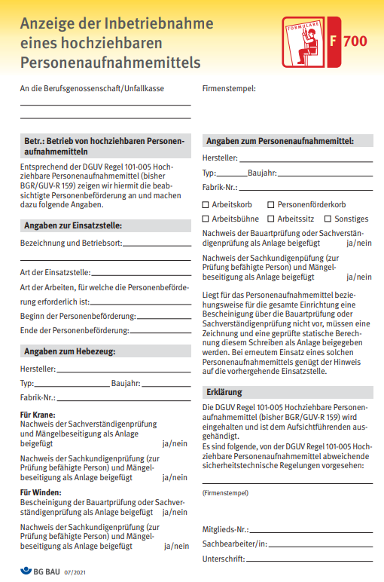
Anzeige Personenaufnahmemittel
Bausteine der BG Bau
Anzeige der Inbetriebnahme eines hochziehbaren Personenaufnahmemittels
Quelle: Anzeige der Inbetriebnahme eines hochziehbaren Personenaufnahmemittels
Baustein - Formular F 700
Stand 07/2021
Herausgeber: BG BAU

Slide 51
Einsatz von Leitern

Slide 52
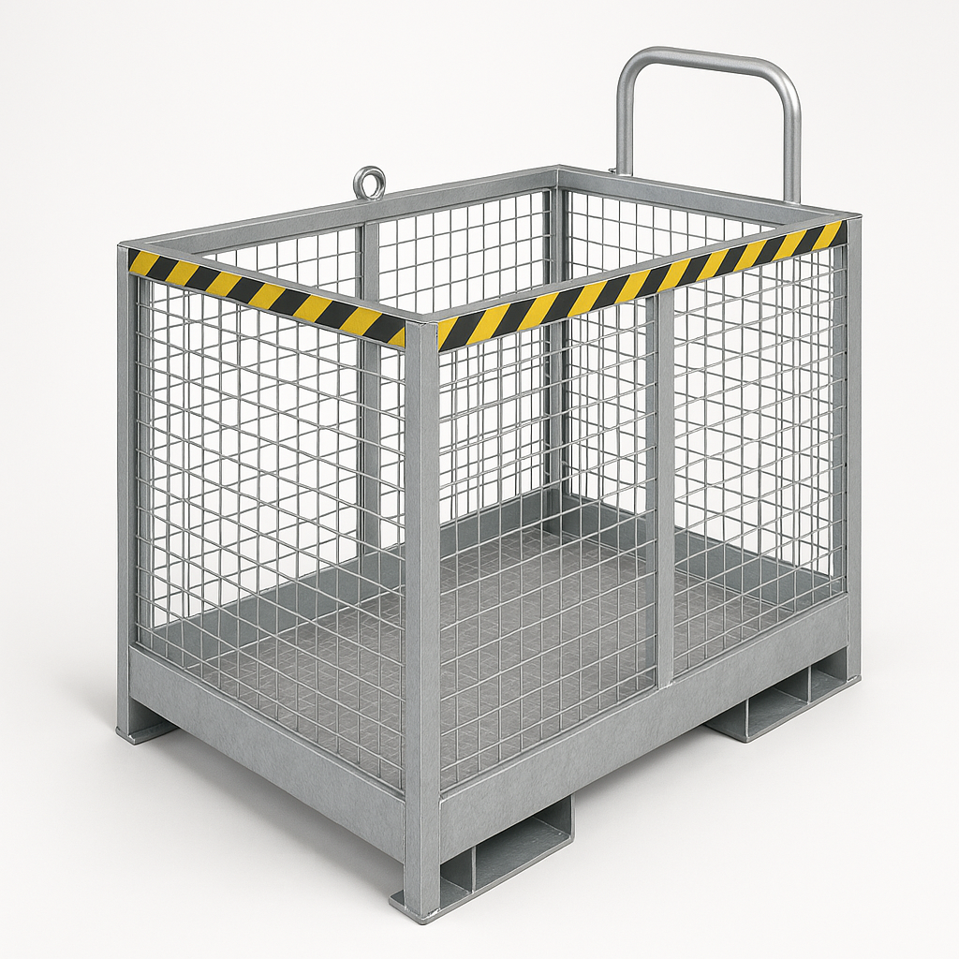
Wann ist der Einsatz Leitern zulässig
Wenn Arbeiten in der Höhe durchgeführt werden, bei denen
eine sichere Ausführung vom Boden nicht möglich ist,
die Höhe mehr als 2 Meter beträgt,
Leitern nicht ausreichend sicher sind,
Arbeiten länger als 2 Stunden dauern,
beide Hände für die Arbeit gebraucht werden,
ein Zugang zu höher gelegenen Arbeitsbereichen dauerhaft erforderlich ist oder
mehrere Personen gleichzeitig auf der Arbeitsfläche arbeiten müssen,
müssen Alternativen zur Leiter gefunden werden!
➔ Die Verwendung von Leitern ist nur zulässig, wenn aufgrund geringer Gefährdung und geringer Verwendungsdauer der Einsatz anderer sicherer Arbeitsmittel (z.B. Gerüste, Hubarbeitsbühnen, etc.) nicht verhältnismäßig ist und die Gefährdungsbeurteilung die Leiterverwendung als sicher einstuft.
Quelle Bild: KI-generiert

Slide 53
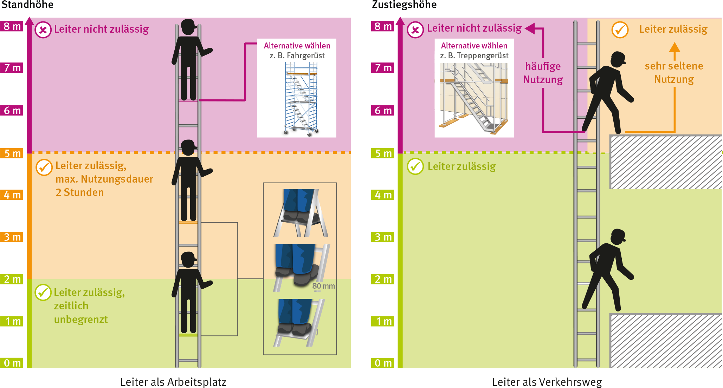
Einsatz von Leitern als Arbeitsweg oder Arbeitsplatz I
TRBS 2121 Teil 2; BGHM 051
Quelle: BGHM: 051 - Einsatz von Leitern

Slide 54
Einsatz von Leitern als Arbeitsweg oder Arbeitsplatz II
TRBS 2121 Teil 2
Leitern als Arbeitsplatz (nur Stufenleitern):
Ab 2 m Standhöhe, max. für eine Nutzungsdauer von 2 Stunden
Unterhalb 5 m Standhöhe ist eine Nutzung zulässig, wenn Beschäftigte mit beiden Füßen auf einer Stufe stehen. Ansonsten Arbeits- o. Hebebühnen verwenden
Ab 5 m Standhöhe ist eine Nutzung als hochgelegener Arbeitsplatz nicht zulässig
Leitern gegen Wegrutschen/Umkippen sichern
Leitern als Verkehrsweg (Sprossen- oder Stufenleiter):
Bis 5 m Standhöhe zulässig
Bei sehr seltener Nutzung unter Einhaltung zusätzlicher Schutzmaßnahmen (z.B. ausschließlich bei Verwendung von PSAgA) bis max. 7 m Standhöhe zulässig
Leitern gegen Wegrutschen/Umkippen sichern
Stufentiefe mind. 80mm

Slide 55
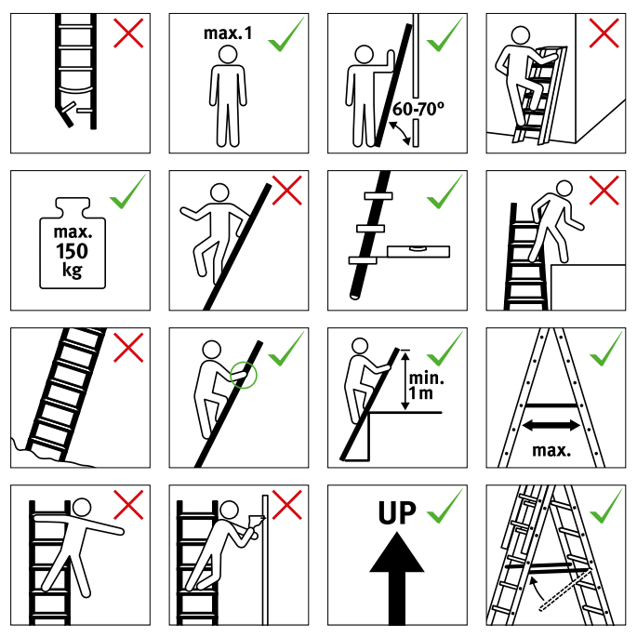
Allgemeine Regeln zur Benutzung von Leitern
DGUV Information 208-016
Wichtige allgemeine Regeln zur Benutzung von Leitern
maximale Belastung (150 kg) bzw. eine Person
geeignetes Schuhwerk
nur in Blickrichtung auf die Stufen/Sprossen steigen
Stufenleiter so aufstellen, dass die Stufen annähernd waagerecht stehen
Anlegeleiter sind nur zum Übersteigen geeignet, wenn sie mindestens einen Meter überstehen oder bauseits Festhaltemöglichkeiten vorhanden sind
Um ein Verrutschen zu vermeiden, ist der Leiterkopf zu fixieren
Stehleitern und Podestleitern dürfen nur mit vollständig gespannten Spreizsicherungen verwendet werden
Quelle: DGUV Information 208-016 Abb. 55

Slide 56
Einsatz von Leitern – Prüfung und Inaugenscheinnahme
TRBS 2121 Teil 2
Prüfung der Leiter nach BetrSichV durch eine zur Prüfung befähigte Person:
Vor Inbetriebnahme
Nach den in der Gefährdungsbeurteilung festgelegten Fristen,
Nach außergewöhnlichen Ereignissen, Schäden und Veränderungen
Nach Unfällen
➔Qualifikationsanforderung zur Prüfung befähigte Person Leitern: I.d.R. ist eine eintägige Fortbildung erforderlich, eine Auffrischung der Kenntnisse wird alle 3-5 Jahre empfohlen. Weiter müssen eine abgeschlossene Berufsausbildung und mehrjährige praktische Erfahrung im Umgang mit Leitern, Kenntnisse im Bereich des Arbeitsschutzes sowie der einschlägigen Gesetze und Vorschriften vorhanden sein.
➔ Der Auftraggeber muss die zur Prüfung befähigte Person schriftlich benennen.
Inaugenscheinnahme der Leiter durch eine qualifizierte Person:
Vor jeder Benutzung
Qualifikationsanforderung Inaugenscheinnahme Leitern: Keine Spezielle Ausbildung erforderlich, aber es sind eine Unterweisung und Grundkenntnisse erforderlich.
➔ Defekte Leitern sind sofort der Verwendung zu entziehen

Slide 57
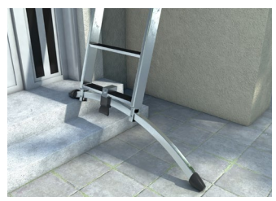
Allgemeine Regeln zur Benutzung von Leitern
DGUV Information 208-016
Weitere wichtige Hinweise zur Verwendung von Leitern sind in der DGUV Information 208-016 zu finden ➔ DGUV Information 208-016 „Die Verwendung von Leitern und Tritten“ zum Beispiel auch zur Verwendung von Quertraversen mit Niveauausgleich oder die Verwendung auf gewachsenem, unebenem Boden.
Quelle: DGUV Information 208-016 „Die Verwendung von Leitern und Tritten“

Slide 58
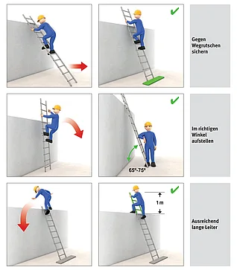
Verwendung von Leitern
Bausteine der BG Bau
Anlegeleitern Steigleitern
Quelle: Anlegeleitern Quelle: Steigleitern
Baustein - Arbeitsmittel B 131 Baustein - Arbeitsmittel B 133
Stand 07/2021 Stand 07/2021
Herausgeber: BG BAU Herausgeber: BG BAU
Anlegeleitern richtig aufstellen
Quelle: Anlegeleitern richtig aufstellen
Baustein - Arbeitsmittel | sehen + verstehen B 131-1
Stand 01/2018
Herausgeber: BG BAU
Stehleitern - Podestleitern - Plattformleitern
Quelle: Stehleitern - Podestleitern - Plattformleitern
Baustein - Arbeitsmittel B 132
Stand 07/2021
Herausgeber: BG BAU
Sichere Verwendung von Stehleitern
Quelle: Sichere Verwendung von Stehleitern
Baustein - Arbeitsmittel | sehen + verstehen B 132-1
Stand 01/2018
Herausgeber: BG BAU
Quelle: Anlegeleitern richtig aufstellen | BG BAU

Slide 59
Hilfsmittel

Slide 60
Weitere Hilfsmittel der DGUV
Unfallverhütungsvorschriften
DGUV Vorschrift 1 „Grundsätze der Prävention“
Regeln
DGUV Regel 112-199 „Retten aus Höhen und Tiefen mit persönlichen Absturzschutzausrüstungen“
Informationen
DGUV Information 201-056 „Planungsgrundlagen von Anschlageinrichtungen auf Dächern“
DGUV Information 204-011 „Erste Hilfe-Notfallsituation: Hängetrauma“
DGUV Information 208-032 „Auswahl und Benutzung von Steigleitern“
DGUV Information 212-001 „Arbeiten unter Verwendung von seilunterstützten Zugangs- und Positionierungsverfahren“
DGUV Information 240-410 „Handlungsanleitung für die arbeitsmedizinische Vorsorge nach dem Berufsgenossenschaftlichen Grundsatz G 41 Arbeiten mit Absturzgefahr“

Slide 61
Weitere Hilfsmittel der DGUV
Grundsätze
DGUV Grundsatz 312-001 „Anforderungen an Ausbildende und Ausbildungsstätten zur Durchführung von Unterweisungen mit praktischen Übungen bei Benutzung von persönlichen Schutzausrüstungen gegen Absturz und Rettungsausrüstungen“
DGUV Grundsatz 312-906 „Grundlagen zur Qualifizierung von Personen für die sachkundige Überprüfung und Beurteilung von persönlichen Absturzschutzausrüstungen“
Weitere Informationen:
BGHM: 056 - Arbeiten mit Hubarbeitsbühnen
BGHM: Personenbeförderung mit Fahrzeugkranen - Spezielle Regelungen
APP der BG BAU: Bausteine der BG BAU

Slide 62
Vielen Dank für Ihre Aufmerksamkeit!

